Slide 1
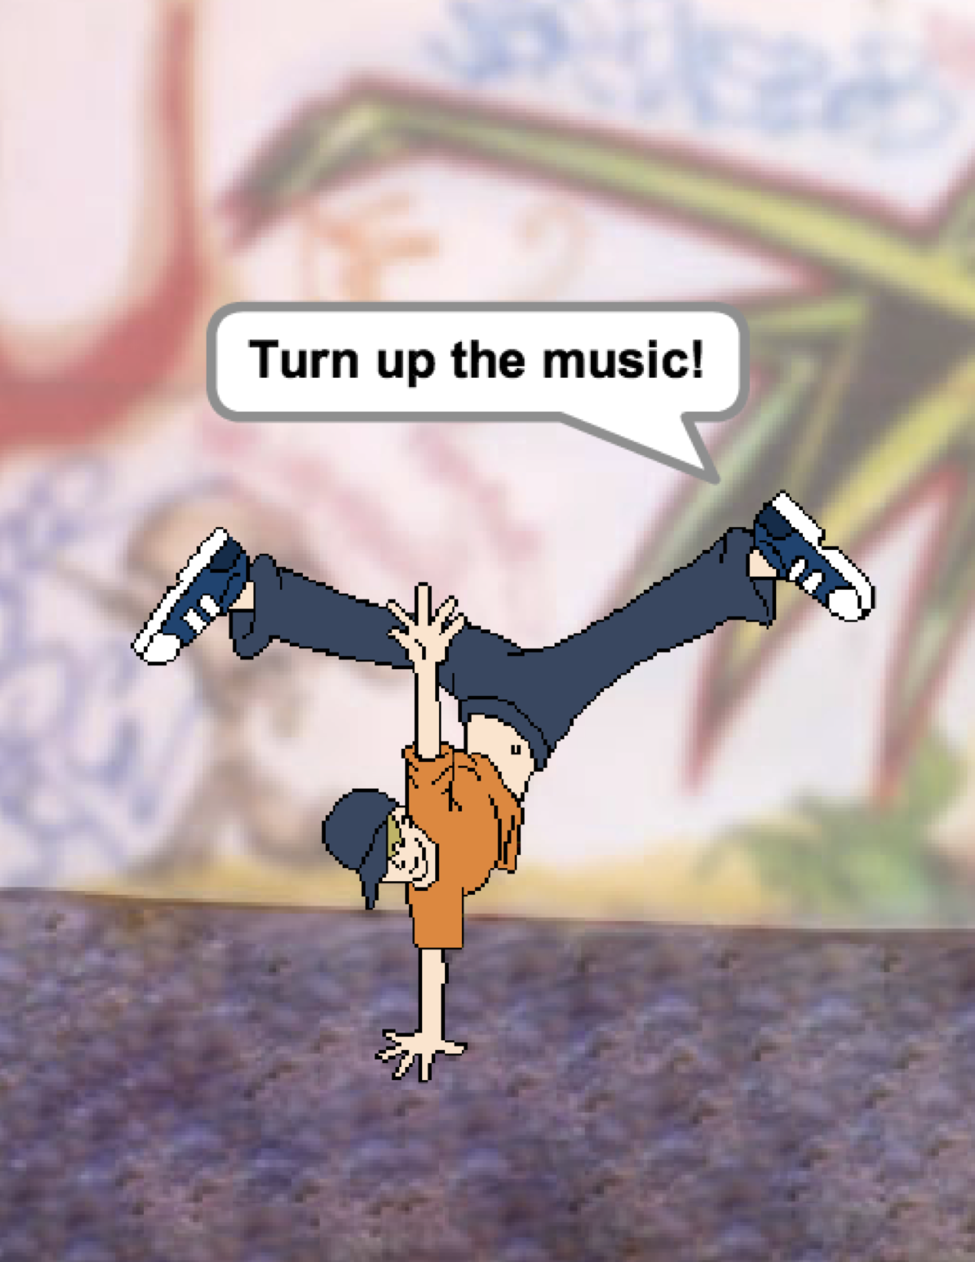
UNIT 2
动画
目前所在
包含内容
脚本表演 42
组建乐队 44
橘框紫圈 46
动起来了 48
抓虫子 50
音乐视频 52
0
1
2
3
4
5
6
39

Slide 2
UNIT 2
概述
大创见
在 Scratch 在线社区，孩子们已经分享了六百多万个项目-故事、动画、游戏，还有其它类别。本指南的一个目的就是要体现出这些项目的多元性。在活动中，我们倡导个性化，避免设定只有一个“正确”答案的挑战；我们希望用不同类型的项目吸引学习者。在本单元中，我们将开始深入动画、艺术和音乐来探索创意的多样性。
Scratch 作品的多样性是学习者经常强调的。以下是一些被访问者对于“如果你要向朋友介绍 Scratch，你会如何描述”这一问题的回答：
“这是个可以让你探索自己想象力的程序。你可以用它做任何你想做的事情。真的没有限制。你设计自己的项目，一旦开始就不想停下来。因为当你学到的东西越多，你会发现更多的可能性。而可能性越多，你就越想多学点”
-Bradley 12 岁
“能有创意地表达自己真是太棒了！你可以做任何想做的东西。可以做电脑游戏、音乐、艺术作品、短片，任何东西。可能性是无限的，真的没有什么限制”
-Lindsy ,12 岁
“你可以用它做任何事，就像你可以做任何你想做的事。你想多有创意，就可以做到多有创意”
-Aaron, 10 岁
“好象其中有着无限的可能性。而不是说你只能做这种和那种项目，仅此而已。”
-Nevin, 9 岁
关键词，概念 & 实践
学习目标
+ 循环 + 脚本 + 事件
+ 展示模式 + 平行 + 位图
+ 控制 + 矢量图 + 广播
+ 动画 + 艺廊街
学生们将：
+ 了解计算思维概念：循环、事件、平行
+ 对序列的概念更加熟悉
+ 体验事件、控制、声音和外观分类下的新积木
+ 探索多种艺术主题的 Scratch 项目
+ 创作一个有动画效果的音乐视频作品
备注说明
+ 本单元中的很多活动包含声音和音乐的元素。建议给学生准备好耳机。

Slide 3
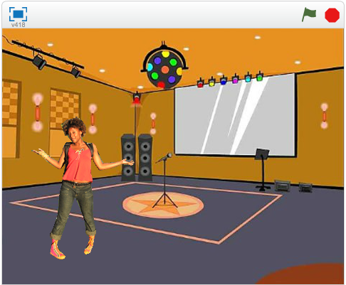
选择你自己的探索之路
用 Scratch 编程就好像在做剧场导演。和 Scratch 一样，剧场有角色(Scratch 里对应的就是角色)、造型、背景、脚本和舞台。Scratch 程序用“事件”作为提示，这是项目里某件事情开始的信号。例如： 启动项目（当绿旗被点击），触发角色的动作（当角色被点击），甚至在角色和背景之间传达一个暗示（广播）。
受剧场隐喻的启发，本单元艺术主题活动的主要目的是通过设计个性化的音乐视频，帮助学生探索一些计算概念：循环、事件、
平行。
建议流程
第一部分
第二部分
第三部分
第四部分
第五、六部分
脚本表演
组建乐队
橘框紫圈
动起来了
抓虫子
音乐视频
把自己想成 Scratch 里的角色，表演出不同的积木和脚本
制作互动乐器，打造自己的音乐
团队
你能用橘色方块和紫色圆圈创作出什么作品？
你能让它动起来么？体验用不同造型让图像产生动画效果
求助！你能调试这 5 个有问题的程序么？
如何将动画和音乐融合，创作出一个自己的音乐视频？
41

Slide 4


脚本表演
目标：
完成这个活动后，学生们将：
+ 通过角色扮演，了解“事件”（一件事情导致另一件事情的发生）和”平行”（多个事情同时发生）的概念
+ 能够解释什么是事件，在 Scratch 里如何工作
+ 能够解释什么是平行，在 Scratch 里如何工作
UNIT 2 动画
建议时间
30-45 分钟
活动描述
可用资源
（可选）打开投影仪，连接电脑展示那些需要表演的积木和脚本。
寻找两位志愿者。
提示表演者表演一系列指令（可看着电脑屏幕上的 Scratch 界面来指挥表演者，也可以把 Scratch 指令模块打印出来）
让第一位表演者完成一件事 （ 比如：横穿教室）
把他“重置”
让第一位表演者同时做两件事（比如：一边说话，一边横穿教室）
让第二位表演者也参与表演。让他同时（但独立地）做一件事，例如：说话
让第二位表演者做一件和第一位表演者有关联的事情。例如：回应第一位表演者，而不是两人同时说话
回顾脚本表演活动，使用反思提示问题，以小组为单位讨论事件和平行的概念。
投影仪（可选）
打印出来的 Scratch 指令（可选）
反思提示
+ 有哪些方式能够让动作被触发呢?
+ 有哪些不同的方式能够让几件事情同时开始？
如何让不同角色同步动作？
回顾学生作品
+ 学生们能解释 Scratch 里事件和平行的概念，以及它们是如何发挥作用的么？
备注说明
我的笔记
+ 这个活动强调“重置”的概念。这是新手们刚开始时经常遇到的问题。如果学生想让事情在一个特定的地点开始，有着特定的外观，那么他们应该在程序中设定“初始状态”。
+ 这个活动对演示“广播”和“当接收到”这两个积木的作用也是有帮助的

Slide 5
姓名:
脚本表演
反思
UNIT 2 回顾小结
使用以下空白处或者你自己的设计日志来回答下列问题
有哪些方式能够让动作被触发呢?
有哪些方式能够让几件事情同时开始？
如何让不同角色同步动作？

Slide 6
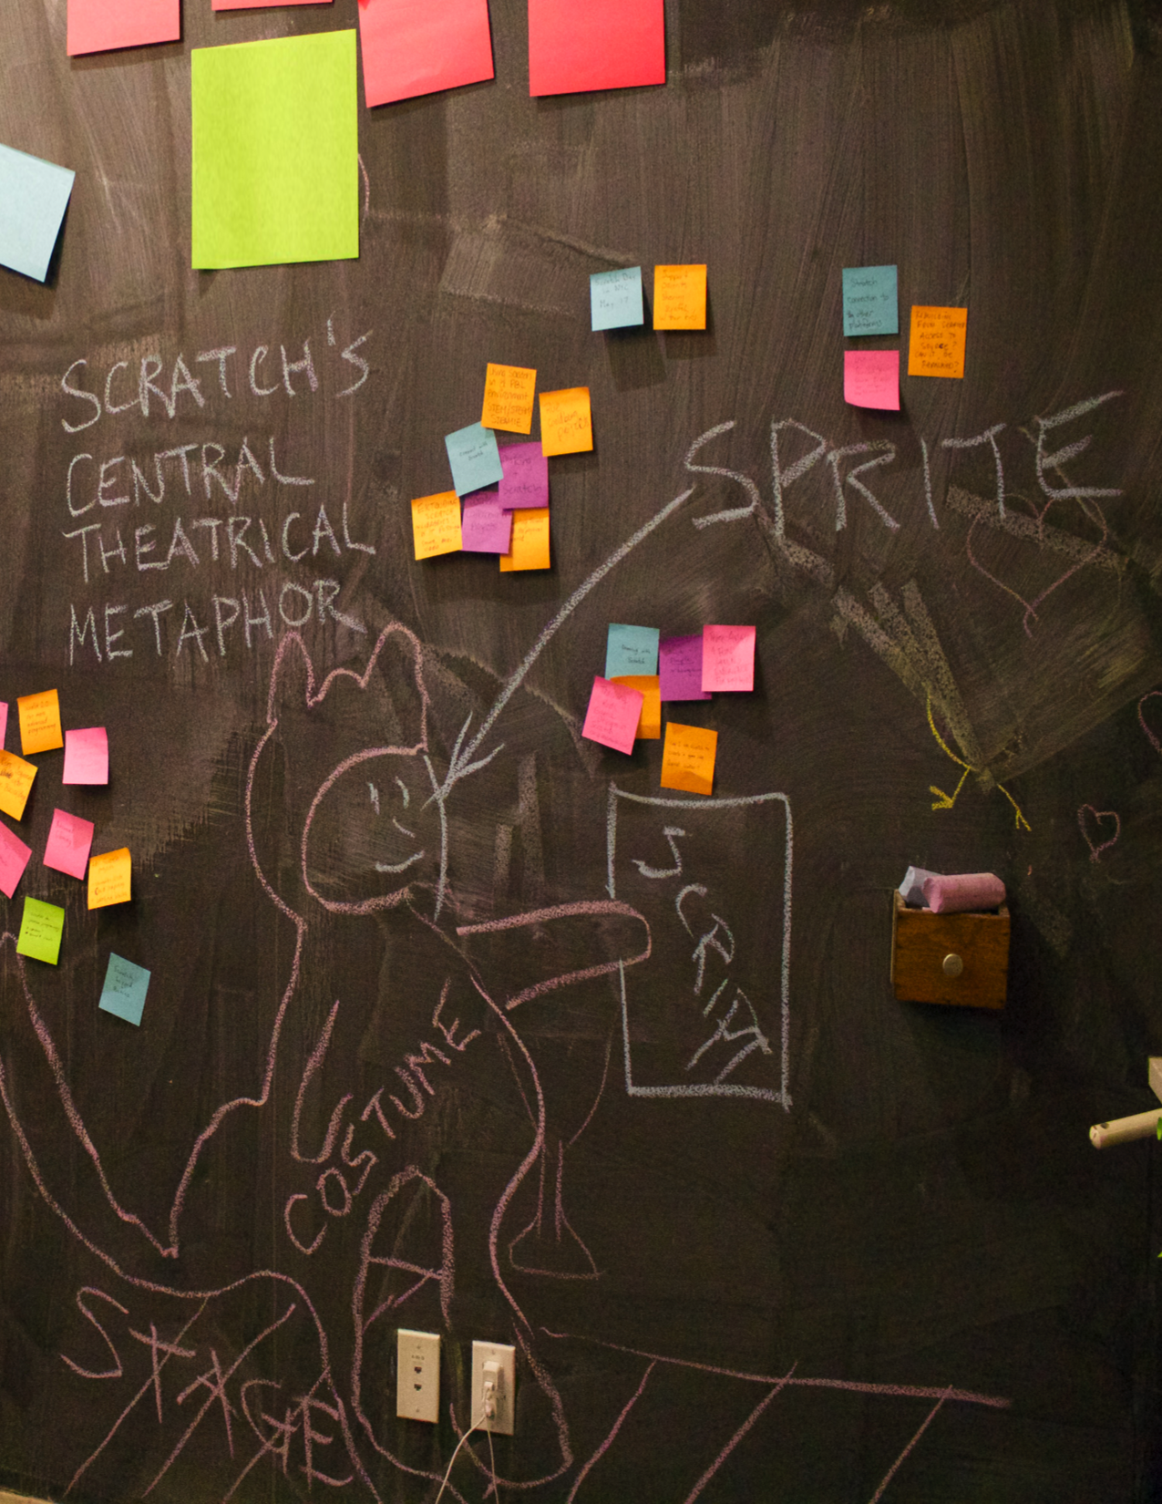

Slide 7
组建乐队
目标：
完成这个活动后，学生们将：
+ 完成一个融合了互动性的角色和趣味音乐的作品
+ 进一步熟悉序列、循环、事件和平行这些概念
+ 在创作作品的过程中实践实验和迭代
UNIT 2 动画
建议时间
30-45 分钟
活动描述
可用资源
（可选）向学生演示“组建乐队”工作室里的项目范例。把课程材料分发给学生。
留出时间给学生将角色和音乐融合，创作出可交互的乐器。鼓励他们尝试使用“声音”指令类别下不同的积木，或使用声音标签里不同的编辑工具来呈现声音效果。
鼓励学生互相分享他们的作品，或者让学生四处走动来体验同伴的乐器。我们建议采取类似在画廊参观的方式：让学生把自己的项目设置在展示模式，然后邀请他们四处走动参观学习他人的作品。（可选）让学生把项目上传到“组建乐队”工作室或班级工作室里。
让学生参考提示来反思创作过程，并把心得和体会记录在设计日志中，或者在小组中讨论。
“组建乐队”课程材料
“组建乐队”工作室 https://create.codelab.club/studios/62/
反思提示
+ 你首先做了什么？
+ 你然后做了什么？
+ 你最后做了什么？
回顾学生作品
+ 项目里使用声音的方式有新意么？
+ 项目中的角色具有互动性么？
备注说明
我的笔记
+ 以团队的形式进行项目分享。每个人都用自己创作的乐器进行表演，组成一支班级乐队！

Slide 8
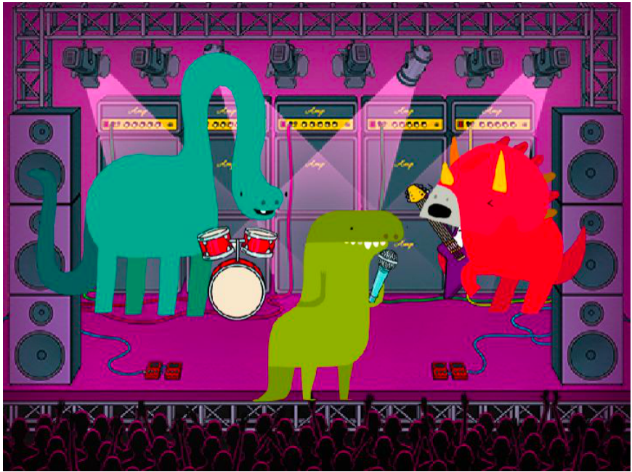
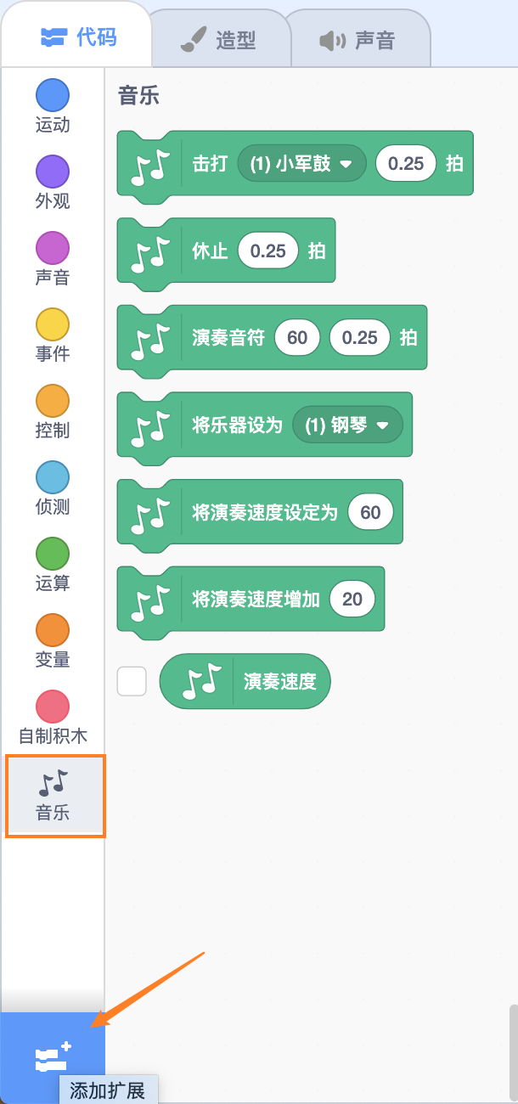
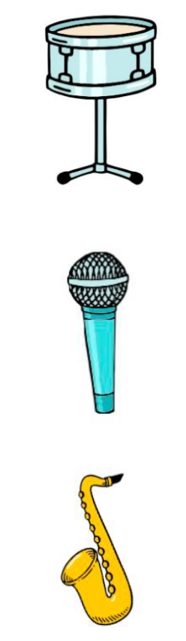
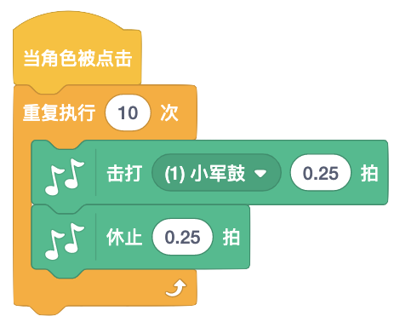
组建乐队
如何用 Scratch 制作声音、乐器、乐队或者是能代表你最喜爱的音乐风格的作品呢？
在这个活动中，你会通过角色与声音的搭配来设计互动式乐器，建立一个音乐相关的 Scratch 项目。
从这里开始
创建一个角色
通过点击“添加扩展”找到音乐拓展。
选择“音乐”拓展。
添加声音积木
尝试各种方法让你的乐器具备互动性
从角色库中选择乐器
或创建自己的乐器。
试一试
完成了？
使用“重复”模块，让一种声音反复播放
导入或录制自己的声音，或者练习使用声音编辑器
尝试节奏积木，将节奏加快或放缓
+ 将你的项目上传到“组建乐队”工作室里去： https://create.codelab.club/studios/62/
+ 挑战自己，多做一些！发明新的乐器或录 制自己的声音。
+ 帮助其它人完成项目！

Slide 9
组建乐队
反思
姓名:
UNIT 2 回顾小结
使用以下空白处或者你自己的设计日志来回答下列问题
你首先做了什么？
你然后做了什么？
你最后做了什么？

Slide 10
橘框紫圈
目标：
完成这个活动后，学生们将：
+ 通过完成一个艺术主题的挑战项目，展示自己的创意
+ 进一步熟悉“外观”模块和画板编辑器
UNIT 2 动画
建议时间
30-45 分钟
活动描述
可用资源
（可选）向学生演示“橘框紫圈”工作室里的示例项目。把课程材料分发给学生。
留出时间给学生创作一个包含“橘框紫圈”的项目。让他们尝试外观积木和画板编辑器的功能，挖掘他们艺术方面的才能。
鼓励学生分享他们的作品，我们建议采取类似在画廊参观的方式：让学生把自己的项目设置在展示模式，然后到其它的展台上去参观学习他人的作品。（可选）让学生把项目上传到“橘框紫圈”工作室或班级工作室里。
让学生参考提示来反思创作过程，并把心得和体会记录在设计日志中，或者在小组中讨论。
“橘框紫圈”课程材料
“橘框紫圈”工作室 https://create.codelab.club/studios/63/
反思提示
+ 你是如何在作品中使用橘色正方形和紫色圆形的呢?你是从何得到这一想法的呢?
+ 这个活动的挑战是什么？
+ 这个活动有哪些令人惊喜的地方？
回顾学生作品
+ 他们的项目里包含橘框紫圈的元素么？
备注说明
我的笔记
+ 学生如有疑问，提醒他们可以打开“提示”窗口，更多了解特定积木或 Scratch 编辑器不同部分的功能。
+ Scratch 支持位图和矢量图。让学生尝试画板编辑器的位图和矢量图两种模式，设计制作不同种类的图形和文字。

Slide 11

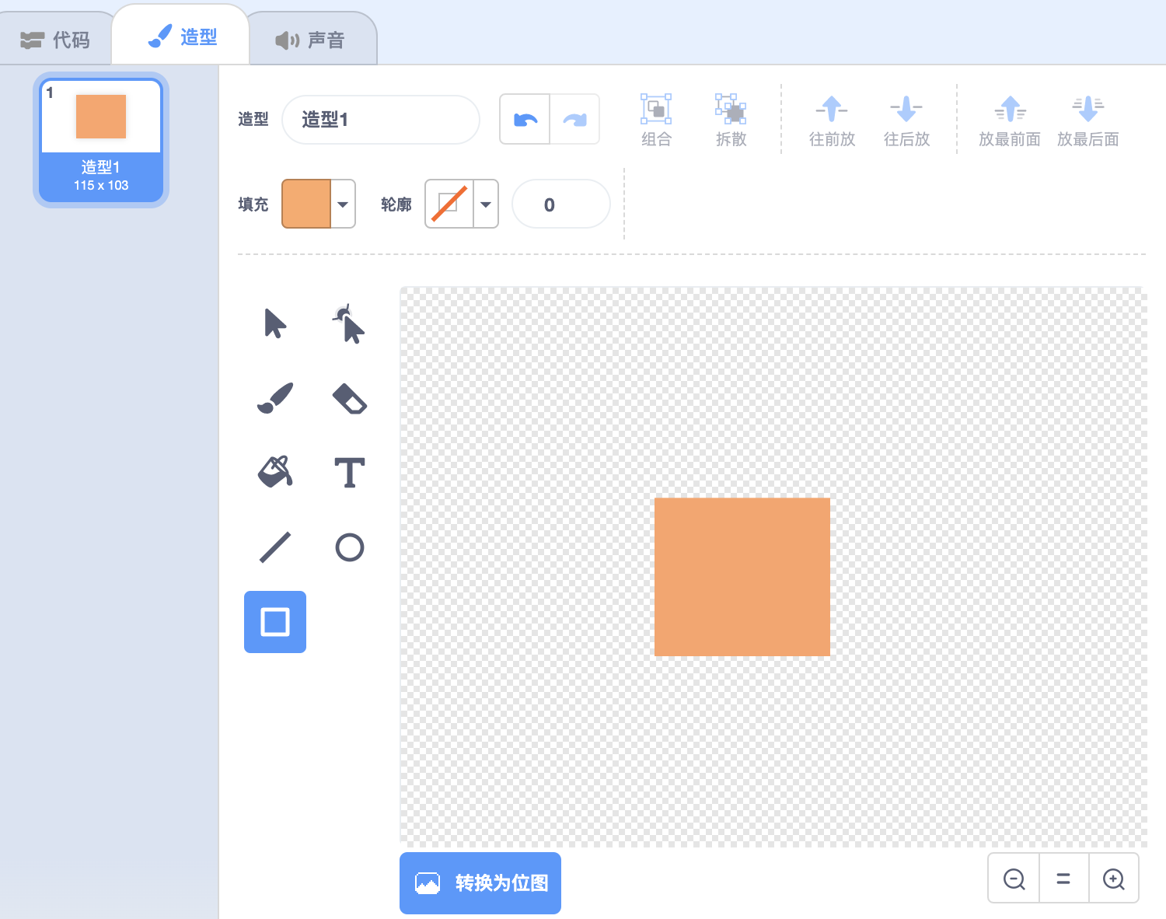
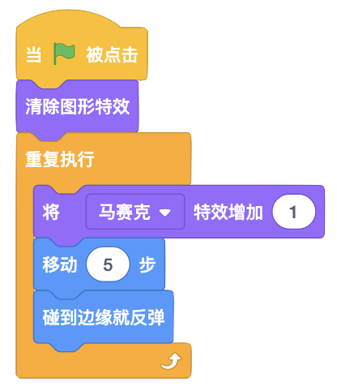
橘框紫圈
用橘框紫圈能够创作出什么样的项目作品呢？
在这个挑战中， 你将要创作一个包含一个橘色正方形及一个紫色圆形的项目。你会创作什么呢?
从这里开始
使用绘图工具绘制自己的角色
添加不同的外观和动作积木，让你的角色生动起来。
重复！
感觉进入死胡同了么？没关系！试试以下这些方法。。。
完成了？
和同伴一起头脑风暴！
在开始创作项目之前，建立一个准备尝试的事情的清单。
浏览其它的 Scratch 项目，了解其它人在做些什么——这是一个获得灵感的好方式！
+ 将你的项目上传到“橘框紫圈”工作室里去 https://create.codelab.club/studios/63/
+ 探索画板的位图模式和矢量图模式，看看两 者有何差异。
+ 挑战自己，多做一些！增加一些不同的形状 或颜色。
+ 与一位伙伴交换作品并进行改编创作
+ 帮助其它人完成项目！

Slide 12
橘框紫圈
反思
姓名:
UNIT 2 回顾小结
使用以下空白处或者你自己的设计日志来回答下列问题
你是如何在作品中使用橘色正方形和紫色圆形的呢?你是从何得到这一想法的呢?
这个活动的挑战是什么？
这个活动有哪些令人惊喜的地方？

Slide 13
动起来了！
目标：
完成这个活动后，学生们将：
+ 通过使用“控制”类模块，对序列、循环等计算概念更加熟悉
+ 能够清楚解释角色和造型之间的差别
+ 通过创作动画项目，练习“实验和迭代”的工作方式
UNIT 2 动画
建议时间
30-45 分钟
活动描述
可用资源
（可选）向学生演示“动起来了”工作室里的范例项目。把课程材料分发给学生。
介绍动画的概念：循环显示一系列差异细微的图片。例如：以翻页书或黏土动画为例。鼓励学生通过更换造型或背景来探索循环，并且制作动画。
邀请学生以搭建展台的形式分享他们的作品：让他们把自己的项目设置在展示模式，然后走访其它的展台去参观学习他人的作品。也可以让学生把项目上传到“动起来了”工作室或班级工作室里。
让学生参考提示来反思创作过程，并把心得和体会记录在设计日志中，或者在小组中讨论。
“动起来了”课程材料
“动起来了”工作室 https://create.codelab.club/studios/72/
反思提示
+ 角色和造型之间的差别是什么？
+ 什么是动画？
+ 列举三种你在现实生活中体验到的循环（例如：每晚睡觉）
回顾学生作品
+ 学生能够分辨角色和造型之间的差别是什么吗？
+ 有些学生对动画项目特别感兴趣，他们情愿花主要的时间去绘制和设计角色、造型和背景。你如何让他们在美学和技术两方面都投入呢？
备注说明
我的笔记
+ 角色和造型往往是学生们容易混淆的两个概念。用演员穿着不同的服装这个比喻可以帮助他们理解。
+ 学生可以借助照相机或电脑摄像头来捕捉他们自己的图片进行动画创作。

Slide 14
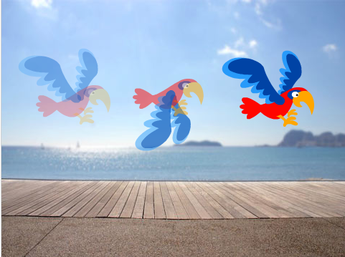
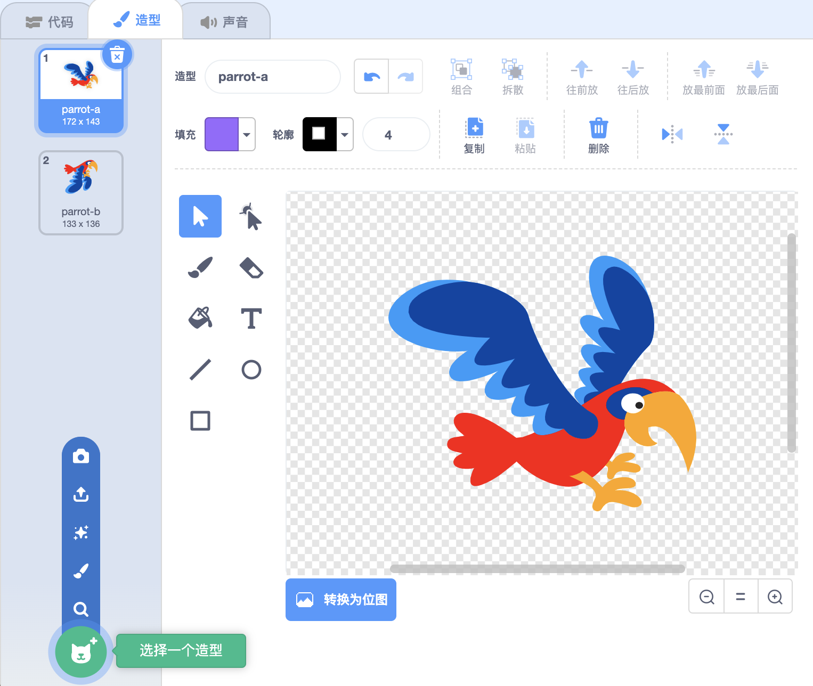
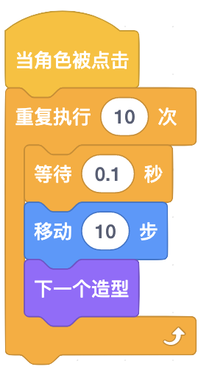
动起来了！
如何可以使得一张图片或照片动起来呢？
在本次活动中，你会尝试通过用编程将一系列造型的变化连接起来，让角色、图片或想法变成有生命力的动画作品。
从这里开始
选择一个角色
增加不同的造型
增加积木让图像生动起来
重复！
试一试
完成了？
在纸上先绘制出你想做的动画 —像翻页书一样。
尝试不同的积木和造型，直到你找到自己喜欢的。
需要灵感么？去社区网站的探索页面里的动画部分去看看其它人的项目吧。
+ 将你的项目上传到“动起来了”工作室里去。 https://create.codelab.club/studios/72/
+ 挑战自己，多做一些！增加功能让你的项目看起来更逼真。
+ 帮助其它人完成项目！
+ 和搭档分享你的项目和设计过程。
+ 找一个给你启发的动画项目，对其进行改编。

Slide 15
动起来了
反思
姓名:
UNIT 2 回顾小结
使用以下空白处或者你自己的设计日志来回答下列问题
角色和造型之间的差别是什么？
什么是动画？
列举三种你在现实生活中体验到的循环（例如：每晚睡觉）

Slide 16

抓虫子
目标：
完成这个活动后，学生们将：
+ 查找 5 个程序的问题和解决方法，并对其进行调试。
+ 通过实践“测试和调试”，加深对一系列概念（包括序列和循环）的理解。
+ 总结出一个如何进行调试的策略清单。
UNIT 2 动画
建议时间
15-30 分钟
ACTIVITY DESCRIPTION
活动描述
可用资源
（可选）将第 2 单元的“ 抓虫子” 讲义分发给学生。
帮助学生从“Unit 2 抓虫子”工作室或根据课程材料上的项目链接，打开第 2 单元调试项目。鼓励他们点击“进去看看”按钮，分析那些有问题的程序，测试可能的解决方案。
留出时间给学生测试和调试每个“抓虫子”项目。（可选）让他们用改编功能调试程序并保存调试好的程序。
让学生参考提示来反思调试过程，并把心得和体会记录在设计日志中，或者在小组中讨论。
将学生查找和解决问题的方法整理成一个如何进行调试的策略清单。
第 2 单元“抓虫子”课程材料
第 2 单元“抓虫子”工作室 https://create.codelab.club/studios/73/
反思提示
+ 问题出在哪里？
+ 你是如何找出问题的？
+ 你是如何解决问题的？
+ 其他人还有其它的解决方案么？
回顾学生作品
+ 学生们能够解决这 5 个程序中的问题么？如果不能的话，你如何解释清楚未调试成功项目中的概念呢？
+ 学生们用了哪些不同的测试和调试策略？
备注说明
我的笔记
+ 让学生们以小组的形式表演“抓虫子”里的程序（和前面的“脚本表演”练习相同）。或者将“脚本表演”作为一种新的调试策略介绍给学生。

Slide 17
抓虫子
Debug-It 2.1 https://create.codelab.club/projects/1066/
在这个程序里，Scratch 猫要表演舞蹈。当你点击它的时候，它应该踩着鼓点跳舞。可是，它刚开始就立刻不动了，而音乐还在继续！该如何解决这个问题呢？
求助！你能调试这 5 个有问题的程序么？
在本次活动中，你将查找 5 个程序中问题的原因，并找出对应的解决方法。
Debug-It 2.2 https://create.codelab.club/projects/1067/
在这个程序里，当点击绿旗时，Pico 应该向 Nano 移动。当它碰到 Nano 时，它应该说：“伙计，该你了！”。Nano 会说“该我了！”。可是 Pico 什么都没对 Nano 说。该如何解决这个问题呢？
Debug-It 2.3 https://create.codelab.club/projects/1070/
这个程序应该画一张笑脸。但是在绘图过程中，画笔将一只眼睛和嘴巴连在了一起。该如何解决这个问题呢？
从这里开始
进入第 2 单元“抓虫子”工作室： https://create.codelab.club/studios/73/
对 5 个有问题的程序进行测试和调试。
写下你的解决方案，或用你的解决方案对问题程序进行改编。
Debug-It 2.4 https://create.codelab.club/projects/1071/
在这个程序里，当点击绿旗时，一朵花应该开始绽放，到完全绽放时停止。但是在花瓣完全打开时，动画没有停止，而是又从头来过。该如何解决这个问题呢？
感觉进入死胡同了么？没关系！试试以下这些方法。。。
Debug-It 2.5 https://create.codelab.club/projects/1072/
在这个程序里，当点击绿旗时，应该开始播放生日快乐歌。当歌曲结束时，应该跳出来一个提示“点击角色吹灭蜡烛”。但是这个提示在歌曲播放的时候就出现了。该如何解决这个问题呢？
完成了？
列出程序中所有可能的问题。
记录你所做过的尝试，这是一个有用的提示。你会知道哪些是已经做过的，下一步又应该尝试些什么。
和邻桌同学分享和比较彼此查找问题和解决问题的方法，直到你找到适合自己的调试策略。
+ 和同伴一起讨论彼此测试和调试的过程，记录你们解决方法中的相同点和不同点。
+ 右键点击程序积木，添加程序注释，这样可以帮助其他人更好地理解你的程序。
+ 帮助其他人调试项目！

Slide 18
抓虫子
反思
姓名:
UNIT 2 回顾小结
使用以下空白处或者你自己的设计日志来回答下列问题
问题出在哪里？
你是如何找出问题的？
你是如何解决问题的？
其他人还有其它的解决方案么？

Slide 19

音乐视频
目标：
完成这个活动后，学生们将：
+ 结合动画和音乐，自主创作一个音乐视频项目。
+ 对角色、造型和音乐更加熟悉。
UNIT 2 动画
建议时间
45-60 分钟
活动描述
可用资源
向学生介绍在 Scratch 中如何结合音乐和动画，制作出音乐视频。（可选）可以演示几个“音乐视频”工作室里的范例项目。
留出时间给学生进行作品创作。将课程材料分发给学生作为指导和启发。鼓励他们在使用他人的想法、音乐或程序的时候，在项目页面给予对方应有的认可。
帮助学生在作品创作的过程中学会如何给予及接受反馈。建议和邻桌的同伴一起练习：让学生在中途停下并向同伴或点评小组（参考第 0 单元里的点评小组练习）分享开发中的项目，寻求大家的反馈意见。（可选）让学生把项目上传到“音乐视频“工作室或班级工作室里。
让学生参考提示来反思创作过程，并把心得和体会记录在设计日志中，或者在小组中讨论。
“音乐视频” 课程材料
“音乐视频”工作室 https://create.codelab.club/studios/74/
反思提示
+ 你攻克的一个难题是什么？你是如何解决的？
+ 你还有什么不太明白的？
+ 对你从他人处借用的想法、音乐或程序，你是如何给予对方认可的呢？
回顾学生作品
+ 他们的项目里融合了角色和声音吗？
+ 项目里哪些部分是采用了动画的形式呢？
+ 是否还有某些学过的积木或概念学生还是没有理解？你会怎么帮助他们呢？
备注说明
我的笔记
+ 让学生们进一步个性化自己的项目。让他们利用声音标签里的一些功能，添加自己最喜爱的歌曲，或者录制自己演唱或演奏的音频。
+ 在本活动中，可能会出现一些关于改编和剽窃的问题。利用这个机会，组织一次关于给予认可和归属权的讨论，可以利用 Scratch FAQ 里关于改编的一些资料：
https://scratch.mit.edu/info/faq#remix/

Slide 20
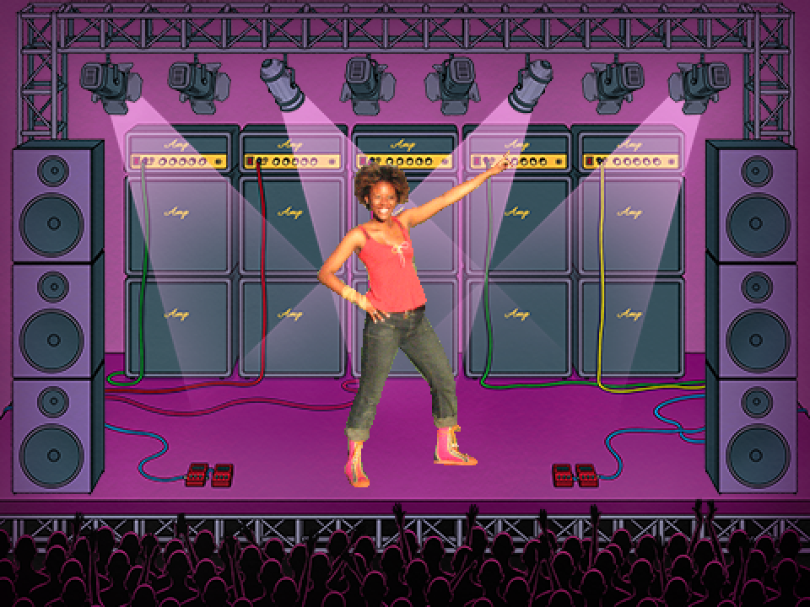
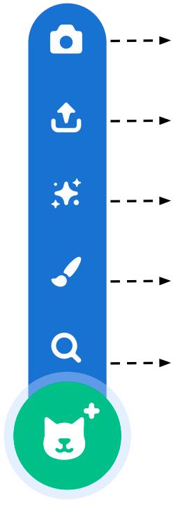
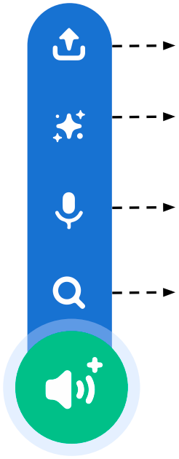
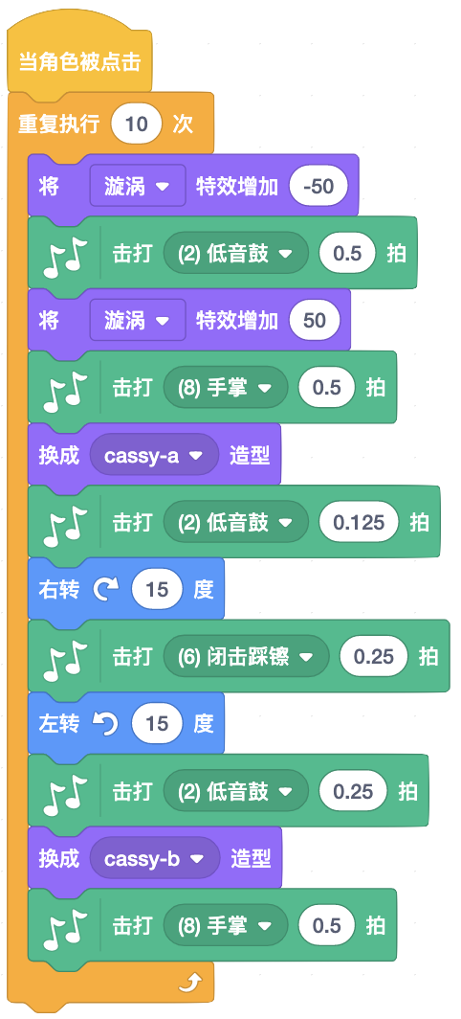
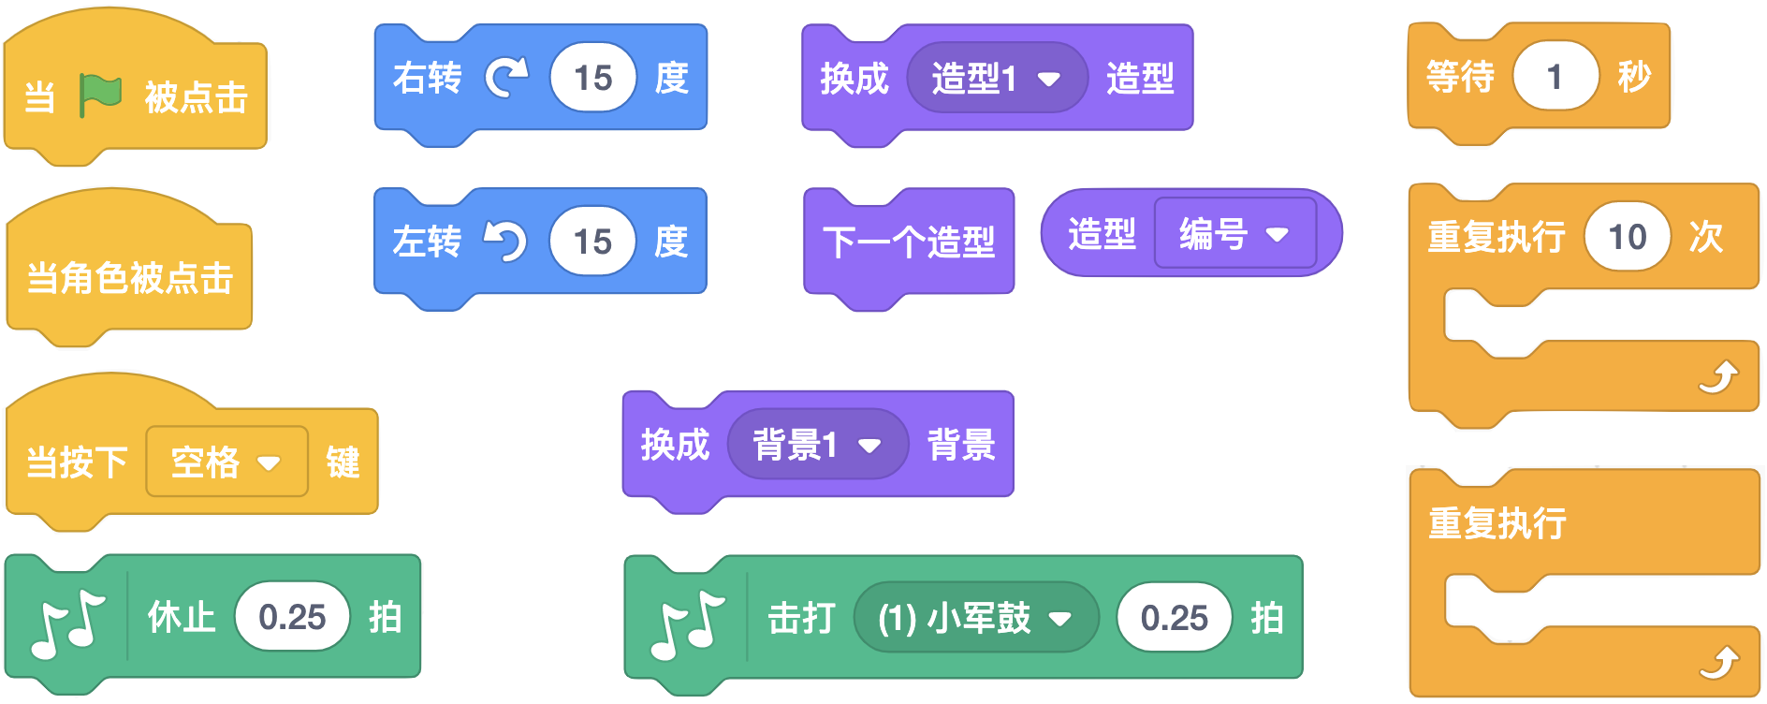
音乐视频
如何融合音乐和动画创作出自己的 Scratch 音乐视频作品呢？
在这个项目中，你将探索关于剧场、歌曲、舞蹈、音乐、绘图、插画、摄影以及动画的一些元素，并且创作一个个性化的音乐视频。
从这里开始
拍照
上传造型
随机造型
绘制造型
选择造型
添加声音
添加一个角色并让它产生动画效果
让声音和动画互动
上传声音
选择一个随机声音
录制你自己的声音
从库中选择声音
试一试
利用不同的造型，让你的动画生动起来。
添加脚本让角色对鼠标点击和按键有响应，赋予角色互动性。
在项目页面上添加说明，提醒人们如何和作品互动。
TIPS & TRICKS
FINISHED?
可以使用的积木
完成了？
FINISHED?
+ 将你的项目上传到“音乐视频”工作室里去https://create.codelab.club/studios/74/
+ 对那些你借用在自己项目里的他人的方案、音乐或程序，确定你给予了对方应有的认可。
+ 挑战自己，多做一些！创作你自己的角色，声音或造型。

Slide 21
音乐视频反思
姓名:
UNIT 2 回顾小结
使用以下空白处或者你自己的设计日志来回答下列问题
你攻克的一个难题是什么？你是如何解决的？
你还有什么不太明白的？
对你从他人处借用的想法、音乐或程序，你是如何给予对方认可的呢？

